Slide 1
主持单位：

Slide 3
第12章 轴测投影

Slide 4
分类

Slide 5
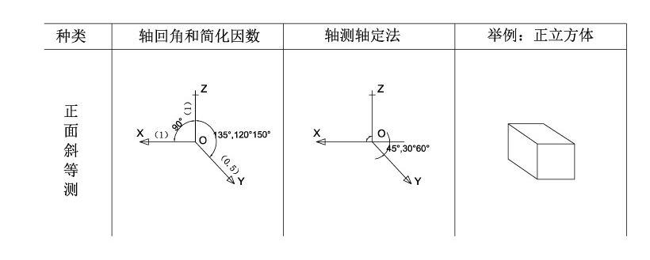
轴测图
斜轴测
1.分类
1

Slide 6
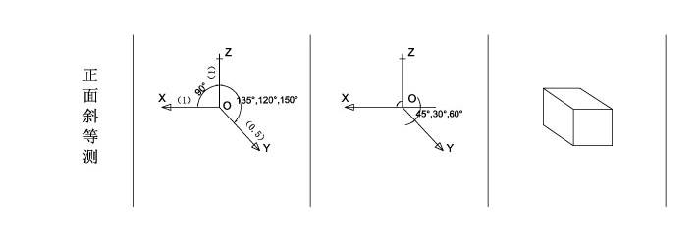
轴测图
斜轴测
1.分类

Slide 7
轴测图
斜轴测
1.分类

Slide 8
轴测图
斜轴测
1.分类

Slide 9
知识点学习
谢谢观看

